Slide 1
Základní škola Sedmikráska, o.p.s.
Bezručova 293, 756 61 Rožnov pod Radhoštěm
Projekt Sedmikráska
CZ.1.07/1.4.00/21.3812
Palivoenergetické suroviny
Autor: Mgr. Jolana Sobotková
Vytvořeno: květen 2014
Název: VY_32 _INOVACE_Z_10_Člověk, jeho činnost a vliv na krajinu_7
8. - 9. ročník

Slide 2
Vzdělávací oblast, tematický okruh, téma vzdělávacího materiálu:
Zeměpis, Socioekonomická geografie, Průmysl, Palivoenergetické suroviny
Metodický list, anotace:
Prezentace přibližuje jednotlivé zdroje palivoenergetických surovin a jejich rozmístění a užití.

Slide 3
Palivoenergetické suroviny
Suroviny, které se využívají k výrobě elektrické energie nebo výrobě pohonných hmot.
Také se těmto surovinám říká fosilní paliva
nebo neobnovitelné zdroje
UHLÍ, ROPA, ZEMNÍ PLYN, URAN
Zjisti na internetu, co znamená pojem fosilní palivo a co se rozumí pojmem neobnovitelný zdroj

Slide 4
Surovina, která vznikla přeměnou starých rostlinných a živočišných organismů = uhlí
Před více než 300 mil. let došlo k pohřbení přesliček a plavuní pod nánosy nepropustných vrstev a vody.
Bez přístupu vzduchu pak proběhla přeměna na horninu, kterou dnes nazýváme uhlí.
Uhlí, které je starší, dokonaleji přeměněné, výhřevnější, kvalitnější je černé uhlí.
Uhlí méně výhřevné, mladší je hnědé uhlí.
Další druhy uhlí – lignit, antracit.
http://www.okd.cz/cs/tezime-uhli/jak-uhli-vzniklo
Co myslíš, že by se s organismy stalo, kdyby k nim měl přístup vzduch?

Slide 5
Využití uhlí
Spalování v tepelných elektrárnách - teplo, energie,
Vytápění pecí v hutích – výroba železa,
Vytápění domácností
Lékařské účely,
Chemické využití – barvy, laky aj

Slide 6
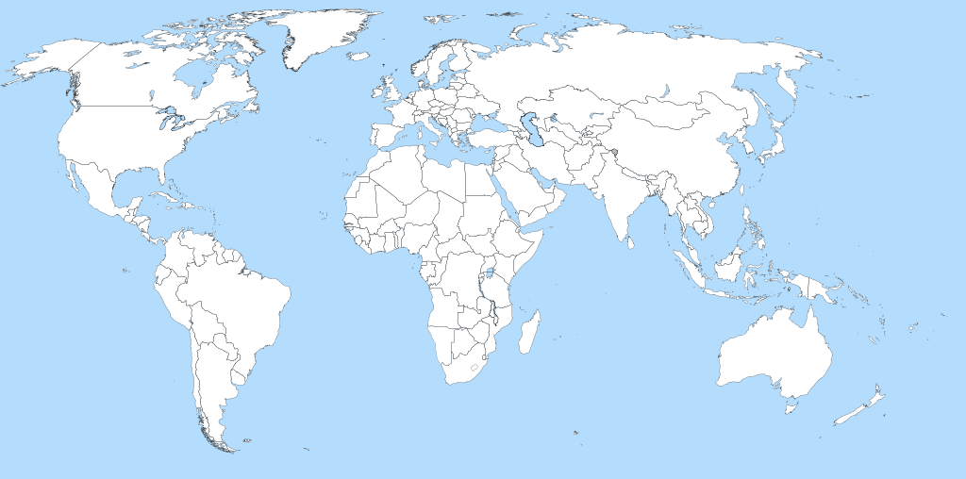
S využitím značky pro uhlí používané v atlasech zakresli hlavní oblasti těžby černého a hnědého uhlí a vyhledej státy s největší těžbou

Slide 7
S využitím značky pro uhlí používané v atlasech zakresli hlavní oblasti těžby černého a hnědého uhlí a vyhledej státy s největší těžbou
USA, Čína, JAR, Austrálie, Indie, Rusko, Ukrajina, ČR, Polsko, Německo

Slide 8
Černé zlato, strategická surovina, anglicky oil = ropa
Tato surovina, která se těží od 2.poloviny 19. století, vznikla přeměnou mikroorganismů (bakterií a řas) v mělkých mořských zálivech.
Její naleziště jsou doprovázeny nalezišti zemního plynu, který vznikl z plynu obsažených v tělech mikroorganismů.
Dnes si bez ní téměř nedovedeme představit existenci mnoha průmyslových odvětví.
Je často předmětem politických i vojenských sporů, protože její zásoby nejsou neomezené a spotřeba vzrůstá.

Slide 9
Podle atlasu zakresli hlavní naleziště ropy a zemního plynu na Zemi

Slide 10
Podle atlasu zakresli hlavní naleziště ropy a zemního plynu na Zemi
Saúdská Arábie, Kuvajt, Rusko, USA, Venezuela, Kolumbie, Nigérie, Norsko, Velká Británie, Indonésie, Alžírsko, Egypt, Aljašský záliv,

Slide 11
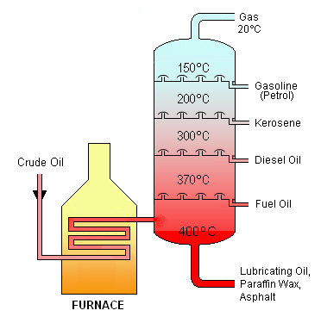
Frakční destilace surové ropy

Slide 12
Zjisti, jaké hlavní produkty (frakce) se získávají z ropy a k čemu slouží
Benzín – pohonné hmoty
Petrolej – svícení
Nafta - letecký benzín
Olej – motory, mazání
Parafin – svíčky, izolace
Asfalt – povrch vozovek, izolace
Plasty – spotřební materiál, střechy…
Umělá vlákna – oblečení, outdoorové potřeby, lékařské účely
Hnojiva
Barviva
Kaučuk - guma, pneumatiky
Léčiva, kosmetika

Slide 13
Zemní plyn
Vyskytuje se často při ložiscích ropy nebo uhlí, vznikl taktéž při přeměně organismů
Vytápění a ohřev
Pohonné hmoty
Ropa i zemní plyn se přepravují převážně tankery nebo potrubím
Je hořlavý, bez zápachu (uměle se dodává)

Slide 14
Další ze základních palivoenergetických surovin patří mezi radioaktivní prvky = uran
Obohacený se používá jako palivo v jaderných elektrárnách.
Výhoda: z relativně malého množství paliva lze vyrobit velké množství energie.
Nevýhoda (nebezpečí): je radioaktivní a nastává problém s likvidací a skladováním použitého paliva
- při spalování vzniká velké množství tepla – nutnost
ochlazování vodou
- možnost jaderné havárie

Slide 15
Zjisti, kdy došlo k jaderné havárii v Černobylu a v japonské Fukušimě:
Povede se ti zjistit proč?
Černobyl:
Fukušima:
Proč jsou tyto havárie tak nebezpečné, že část obyvatelstva výstavbu jaderných elektráren zcela odmítá?
Zásoby uranu země nerady zveřejňují – máš představu z jakého důvodu?

Slide 16
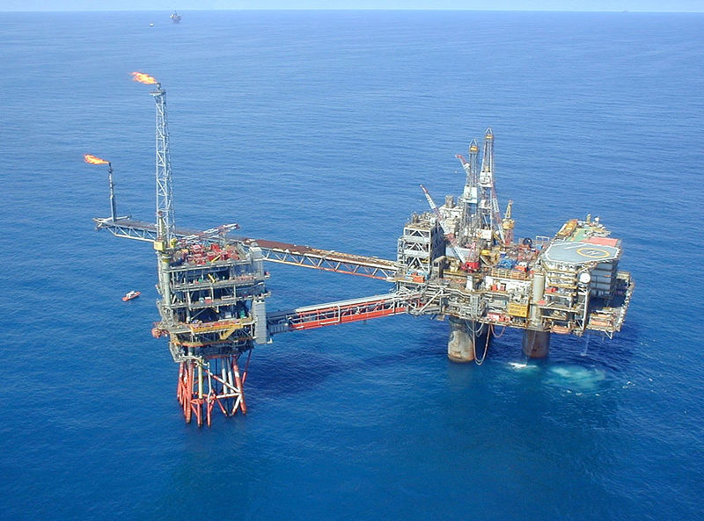
Ropná plošina

Slide 17
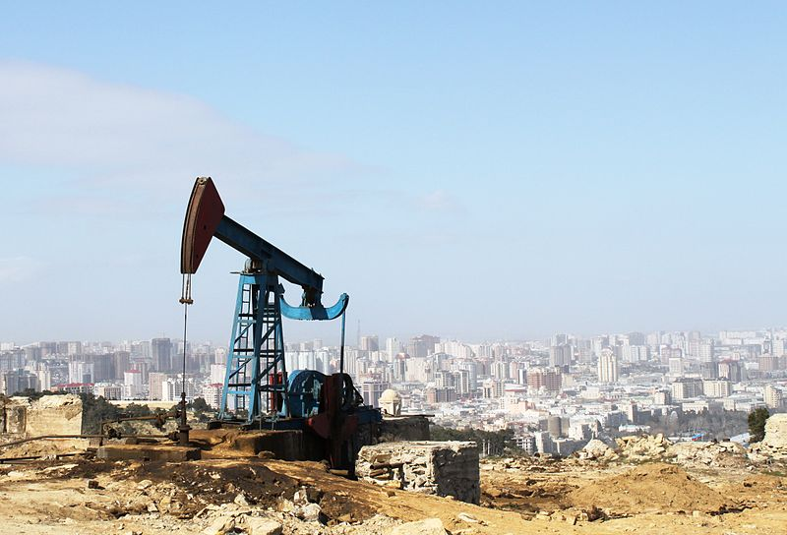
Těžba ropy na pevnině

Slide 18
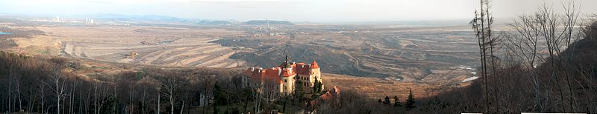
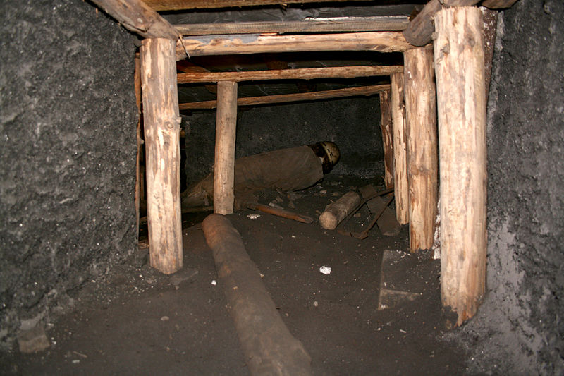
Hnědouhelný lom, černouhelný důl

Slide 19
Zdroje
NEZNÁMÝ. wikimedia.commons [online]. [cit. 6.5.2014]. Dostupný na WWW: http://upload.wikimedia.org/wikipedia/commons/thumb/6/63/A_large_blank_world_map_with_oceans_marked_in_blue.svg/1024px-A_large_blank_world_map_with_oceans_marked_in_blue.svg.png?uselang=cs
NEZNÁMÝ. wikimedia.commons [online]. [cit. 6.5.2014]. Dostupný na WWW: http://commons.wikimedia.org/wiki/File:Beryl_alpha_from_air.jpg
NEZNÁMÝ. wikimedia.commons [online]. [cit. 6.5.2014]. Dostupný na WWW: http://commons.wikimedia.org/wiki/File:Crude_Oil_Distillation.png
NEZNÁMÝ. wikimedia.commons [online]. [cit. 6.5.2014]. Dostupný na WWW: http://commons.wikimedia.org/wiki/File:Oil_pump_in_Baku.jpg?uselang=cs
NEZNÁMÝ. wikimedia.commons [online]. [cit. 6.5.2014]. Dostupný na WWW: http://commons.wikimedia.org/wiki/File:CSA2.jpg?uselang=cs
NEZNÁMÝ. wikimedia.commons [online]. [cit. 6.5.2014]. Dostupný na WWW: http://commons.wikimedia.org/wiki/File:Uheln%C3%BD_d%C5%AFl_hlubinn%C3%BD_ANSELMEduard_Urx_(Ostrava)_(3).jpg?uselang=cs

